Slide 1
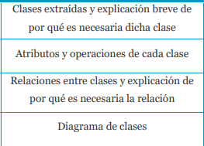

Slide 2
Se requiere desarrollar un sistema web de control de vacunas clínicas que busca reforzar la automatización del calendario de vacunación, los registros de los pacientes, optimizar la logística y agilizar los procesos que se realizan actualmente.
Esto será contemplado por una aplicación web, que tendrá varios módulos como son las citas, récord y automatización del calendario de vacunación, catálogo de vacunas y seguimiento de pacientes. Estos módulos estarán realizando funcionalidades específicas con el fin de agilizar los procesos dentro del centro de vacunación.

Slide 3
El módulo de citas cuenta con la funcionalidad de consultar, registrar, monitorear y coordinar las citas según el calendario de vacunación y disponibilidad del día. El cual permite tener un mayor control de la cantidad de pacientes por días, agilizando el registro y las consultas de las citas.
El módulo de calendario de vacunación cuenta con una logística automatizada para la asignación de las vacunas según estén aplicadas e integrando a las citas según el tiempo correspondiente a las vacunas próximas a aplicar.
En el módulo de récord, cada paciente tendrá un registro cuando se realice la primera cita, para ser alimentado según el calendario de vacunación y sean aplicados para mantener el récord del paciente al día. Este módulo permite al paciente tener un control digital del récord del calendario de vacunación.

Slide 4
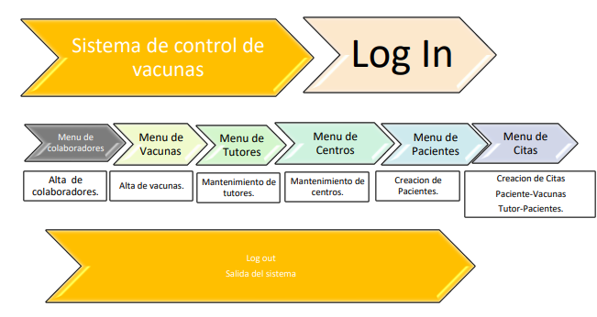

Slide 5
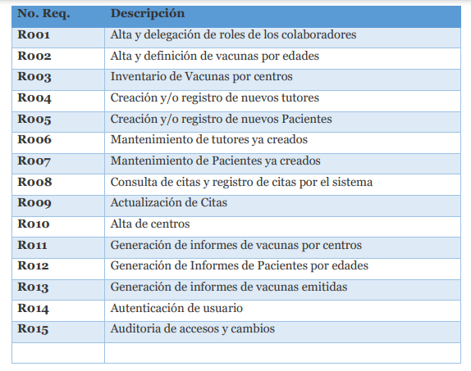

Slide 6
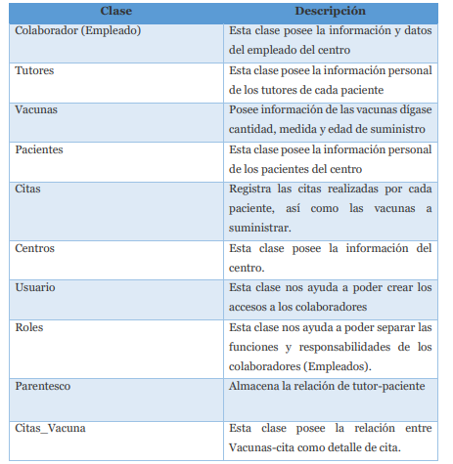
Clases extraídas

Slide 7
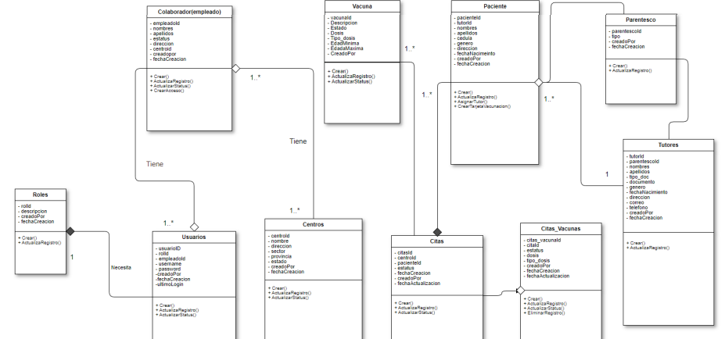
Diagrama de Clases y relación

Slide 8
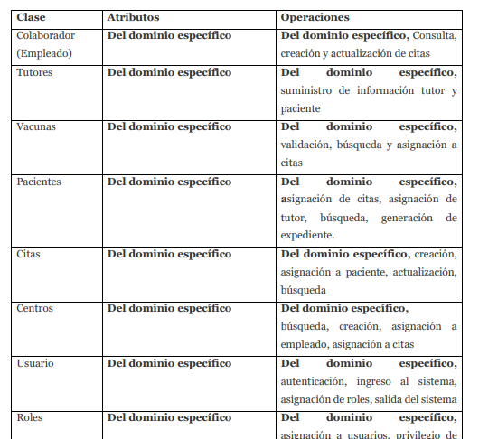

Slide 9
